Slide 1
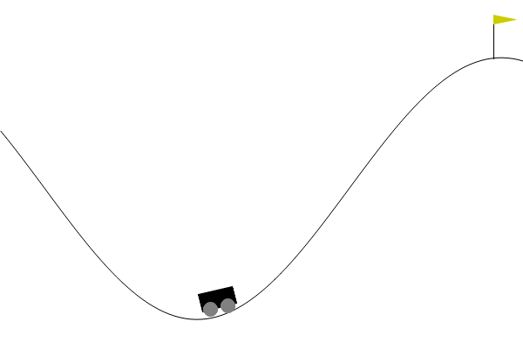
AMBIENTE E ESTADO MARKOVIANO
MountainCar: alcançar o topo com embalo
Um carro com motor limitado precisa alcançar a bandeira na encosta direita.
INFORMAÇÕES DISPONÍVEIS
s = (posição, velocidade)
Posição: onde o carro está no vale.
Velocidade: sentido e rapidez do movimento.
Por que é markoviano?
Com a física fixa, posição e velocidade atuais mais a ação determinam o próximo estado. Não é necessário guardar todo o trajeto.
Ambiente pronto: Gymnasium / MountainCar-v0
Gustavo Marques Oliveira / IA · UFU / Desafio 1 / 29.10.2026
1/3
Notes:
Fontes: https://gymnasium.farama.org/environments/classic_control/mountain_car/ e https://github.com/Farama-Foundation/Gymnasium/blob/main/gymnasium/envs/classic_control/mountain_car.py . Consulta: 29/10/2026. Imagem: https://gymnasium.farama.org/_images/mountain_car.gif . O agente observa dois números, não precisa reconhecer pixels. Usamos MountainCar-v0 com ações discretas e goal_velocity=0. Posição e velocidade são contínuas. Mesma posição com velocidades diferentes pode exigir decisões diferentes. O vale e os parâmetros físicos são fixos. A inicialização é aleatória, mas a transição padrão é determinística. O limite externo de passos é truncamento, não uma parte do MDP físico base. Não há resultados de treinamento nesta entrega.

Slide 2
DECISÕES DO AGENTE
Três escolhas de força do motor
0
1
2
Motor à esquerda
Motor desligado
Motor à direita
Aplicar força do motor
para a esquerda.
Não aplicar força do motor.
A física continua agindo.
Aplicar força do motor
para a direita.
A força escolhida modifica a velocidade e influencia a trajetória.
O desafio é coordenar os impulsos para ganhar embalo e alcançar a meta.
Ir temporariamente para a esquerda pode ajudar a subir pela direita.
Gustavo Marques Oliveira / IA · UFU / Desafio 1 / 29.10.2026
2/3
Notes:
Fontes: https://gymnasium.farama.org/environments/classic_control/mountain_car/ e https://github.com/Farama-Foundation/Gymnasium/blob/main/gymnasium/envs/classic_control/mountain_car.py . Consulta: 29/10/2026. As ações oficiais são acelerar à esquerda, não acelerar e acelerar à direita. “Motor desligado” significa força de motor zero, não velocidade zero nem aceleração total zero. Gravidade e velocidade atual continuam afetando a trajetória. Uma ação à direita não inverte instantaneamente um carro que se move à esquerda. A estratégia de ganhar embalo é a intuição do problema; ela será aprendida e avaliada, não apresentada como resultado já obtido. O agente escolhe uma ação por passo.

Slide 3
RECOMPENSA E AVALIAÇÃO
Alcançar a meta em menos passos
−1
FIM DA TENTATIVA
Sucesso: atingir a meta na encosta direita.
Limite externo: 200 passos por tentativa.
por passo, inclusive o último
Recompensa original do ambiente.
Não há bônus positivo ao chegar.
Exemplo de retorno sem desconto
Meta em 120 passos: −120
Meta em 180 passos: −180
−120 é melhor que −180.
Avaliação futura: taxa de sucesso, passos até a meta e retorno por episódio.
Gustavo Marques Oliveira / IA · UFU / Desafio 1 / 29.10.2026
3/3
Notes:
Fontes: https://gymnasium.farama.org/environments/classic_control/mountain_car/ e https://github.com/Farama-Foundation/Gymnasium/blob/main/gymnasium/envs/classic_control/mountain_car.py . Consulta: 29/10/2026. Recompensa -1.0 em todas as transições, inclusive a que termina com sucesso. Sem desconto, retorno G=-T; portanto 120 passos rendem -120. Não há +100 ou +20 ao alcançar a meta. Na configuração padrão, sucesso exige x>=0.5 e v>=0 (goal_velocity=0). O TimeLimit trunca após 200 passos; isso não significa sucesso e não traz uma penalidade adicional de -200. Caso a chegada aconteça no passo 200, registrar o sucesso pelo sinal de terminação. O estado (x,v) modela a dinâmica base; se o prazo passar a fazer parte do objetivo de um MDP de horizonte finito, incluir tempo restante. Os números 120 e 180 são exemplos hipotéticos, não resultados. Plano: política aleatória e DQN; considerar Q-learning com discretização como comparação. Ainda não há agente treinado.

